Slide 1

Étude de l’influence de l’hétérogénéité des logiciels d’un système sur sa probabilité d’infection
Présentation par P.Berthier, T.Luinaud, A.Mao, Ph.Troclet

Slide 2
Introduction
Revue de littérature
Méthodologie
Résultat
Conclusion
Référence

Slide 3
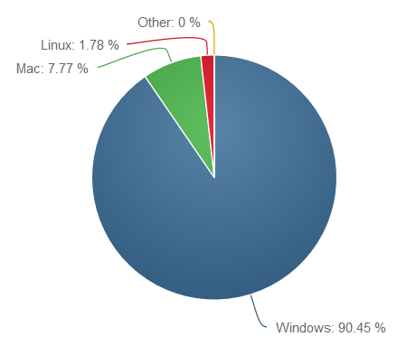



Introduction

Slide 4
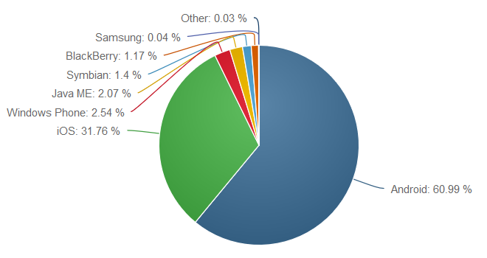



Introduction

Slide 5
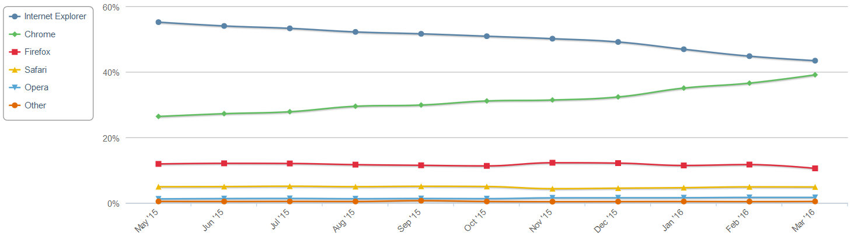
Introduction

Slide 6
Application | Nombre total de vulnérabilités | Nombre de vulnérabilités majeures | Nombre de vulnérabilités de catégorie moyenne | Nombre de vulnérabilités de catégorie faible
Microsoft Internet Explorer | 242 | 240 | 22 | 0
Google Chrome | 124 | 86 | 38 | 0
Mozilla Firefox | 117 | 57 | 57 | 0
Adobe Flash Player | 76 | 65 | 11 | 0
Oracle Java | 104 | 50 | 46 | 8
Mozilla Thunderbird | 66 | 36 | 29 | 1
Mozilla Firefox ESR | 61 | 35 | 25 | 1
Adobe Air | 45 | 38 | 7 | 0
Apple TV | 86 | 29 | 49 | 8
Adobe Reader | 44 | 37 | 7 | 0
Adobe Acrobat | 43 | 35 | 8 | 0
Mozilla SeaMonkey | 63 | 28 | 34 | 1
Introduction

Slide 7
Revue de littérature
Homogénéité des logiciels peut entraîner une plus grande vulnérabilité
Utilisation préférentielle des logiciels les plus répandus
Apport de la diversité logicielle pour la robustesse d’un réseau
Différents formes de diversité

Slide 8
Revue de littérature
Quel est l’influence de la diversité logicielle sur la probabilité d’infection ?
Proposition d’un modèle l’impact de la diversité sur un système simplifié

Slide 9
Double tétraèdre
Attaquant :
Contaminer le plus de machines possible
Défenseur :
Attaquant :
Pas de défense
Dispose d’un malware prédéterminé
Environnement :
Machines,
Versions des logiciels
Liens entre celles-ci
Défenseur :
Réduire la propagation de l’attaque dans son système
Limiter ses coûts de maintenance informatique

Slide 10
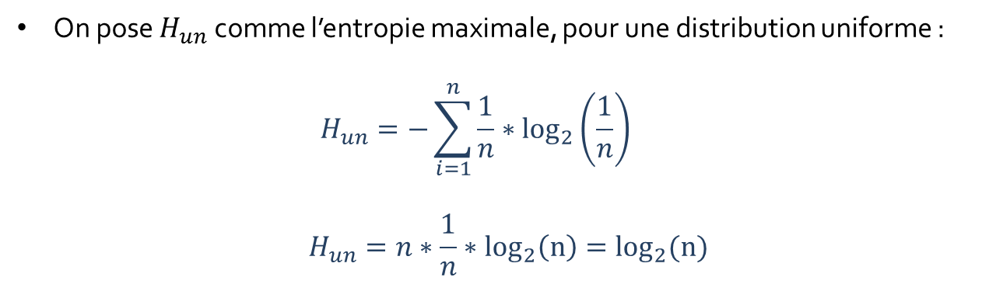
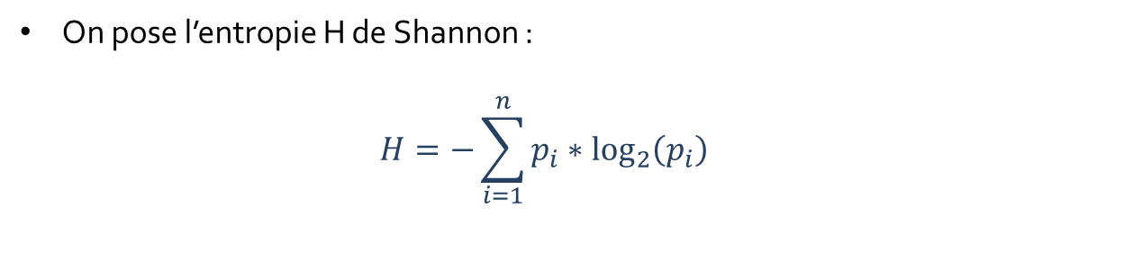
Modélisation : Entropie
n versions différentes parmi les m machines du système E
Soit $p_{i} la$ proportion de chaque version dans E
On pose l’entropie H de Shannon : $H=−\sum_{i=1}^{n}{p_{i}∗\log_{2}\left(p_{i}\right)}$
On pose $H_{un}$ comme l’entropie maximale, pour une distribution uniforme : $H_{un}=−\sum_{i=1}^{n}{\frac{1}{n}∗\log_{2}\left(\frac{1}{n}\right)}$
$$H_{un}=n∗\frac{1}{n}∗\log_{2}\left(n\right)=\log_{2}(n)$$

Slide 11


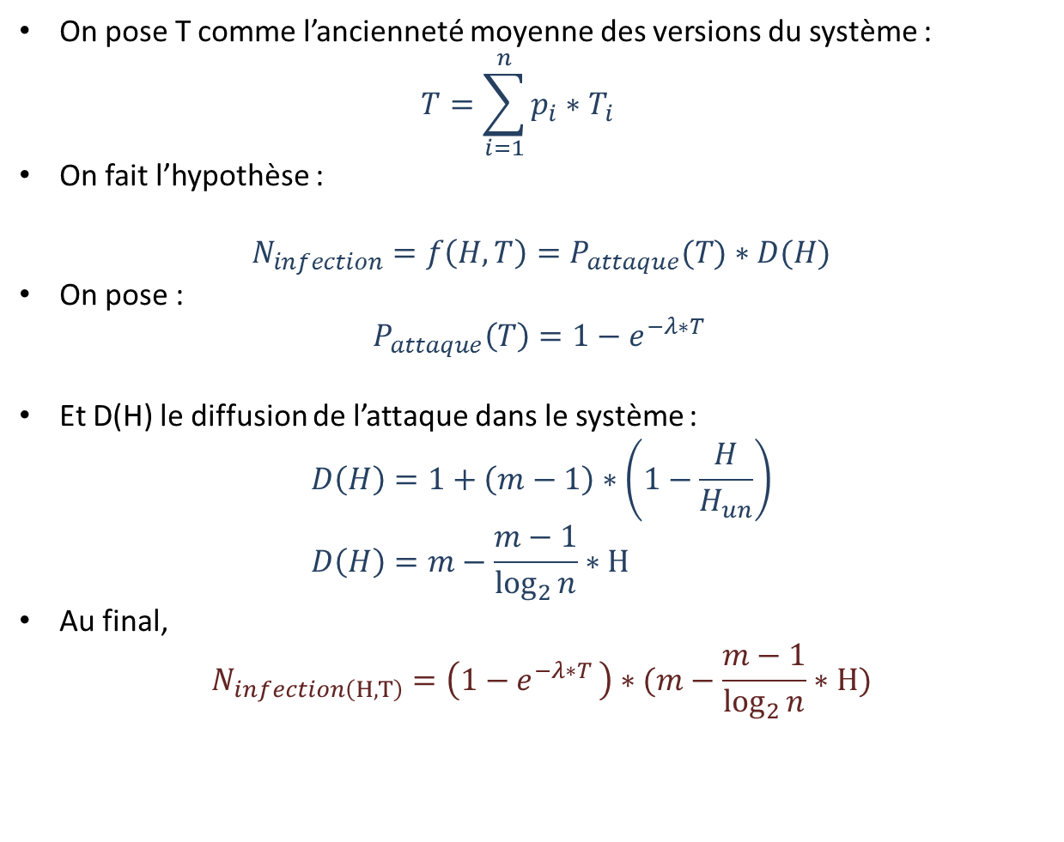
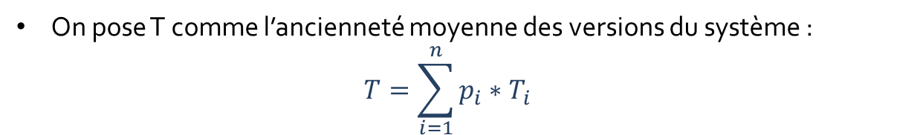

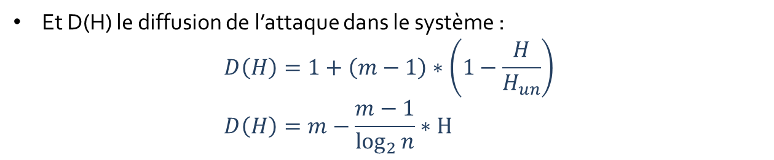
Modélisation : $N_{infection}$
On pose T comme l’ancienneté moyenne des versions du système : $T=\sum_{i=1}^{n}{p_{i}∗T_{i}}$
On fait l’hypothèse :
$$N_{infection}=f\left(H,T\right)=P_{attaque}(T)∗D(H)$$
On pose : $P_{attaque}\left(T\right)=1−e^{−λ∗T }$
Et D(H) le diffusion de l’attaque dans le système : $D\left(H\right)=1+\left(m−1\right)∗\left(1−\frac{H}{H_{un}}\right)$ $D\left(H\right)=m−\frac{m−1}{\log_{2}{n}}∗H$
Au final, $N_{infection\left(H,T\right)}=\left(1−e^{−λ∗T }\right)∗(m−\frac{m−1}{\log_{2}{n}}∗H)$
On pose T comme l’ancienneté moyenne des versions du système : $T=\sum_{i=1}^{n}{p_{i}∗T_{i}}$
On fait l’hypothèse :
$$N_{infection}=f\left(H,T\right)=P_{attaque}(T)∗D(H)$$
On pose : $P_{attaque}\left(T\right)=1−e^{−λ∗T }$
Et D(H) le diffusion de l’attaque dans le système : $D\left(H\right)=1+\left(m−1\right)∗\left(1−\frac{H}{H_{un}}\right)$ $D\left(H\right)=m−\frac{m−1}{\log_{2}{n}}∗H$
Au final, $N_{infection\left(H,T\right)}=\left(1−e^{−λ∗T }\right)∗(m−\frac{m−1}{\log_{2}{n}}∗H)$

Slide 12
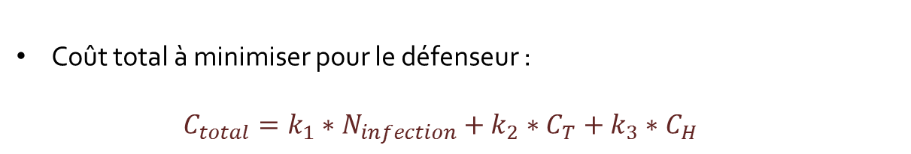
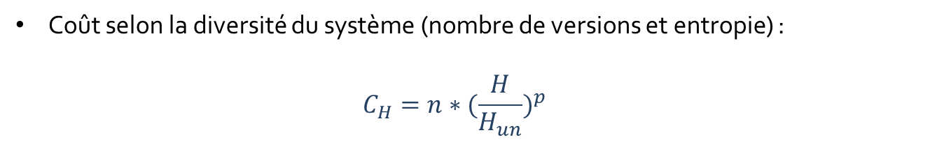
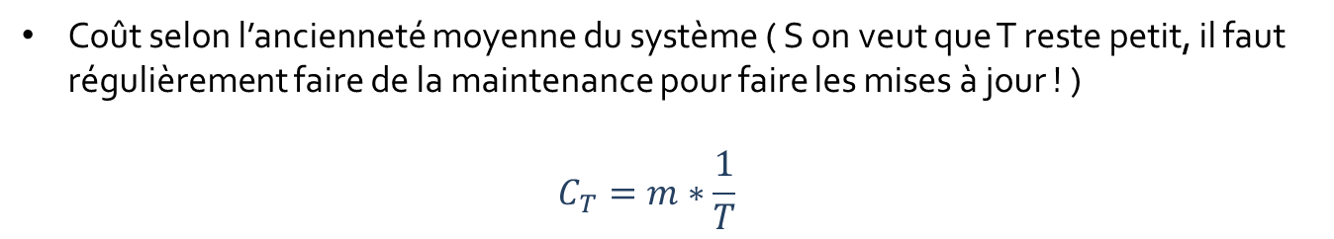
Modélisation : Coût pour le défenseur
Coût selon l’ancienneté moyenne du système ( S on veut que T reste petit, il faut régulièrement faire de la maintenance pour faire les mises à jour ! ) $C_{T}=m∗\frac{1}{T}$
Coût total à minimiser pour le défenseur : $C_{total}=k_{1}∗N_{infection}+k_{2}∗C_{T}+k_{3}∗C_{H}$
Coût selon la diversité du système (nombre de versions et entropie) : $C_{H}=n∗({\frac{H}{H_{un}})}^{p}$

Slide 13
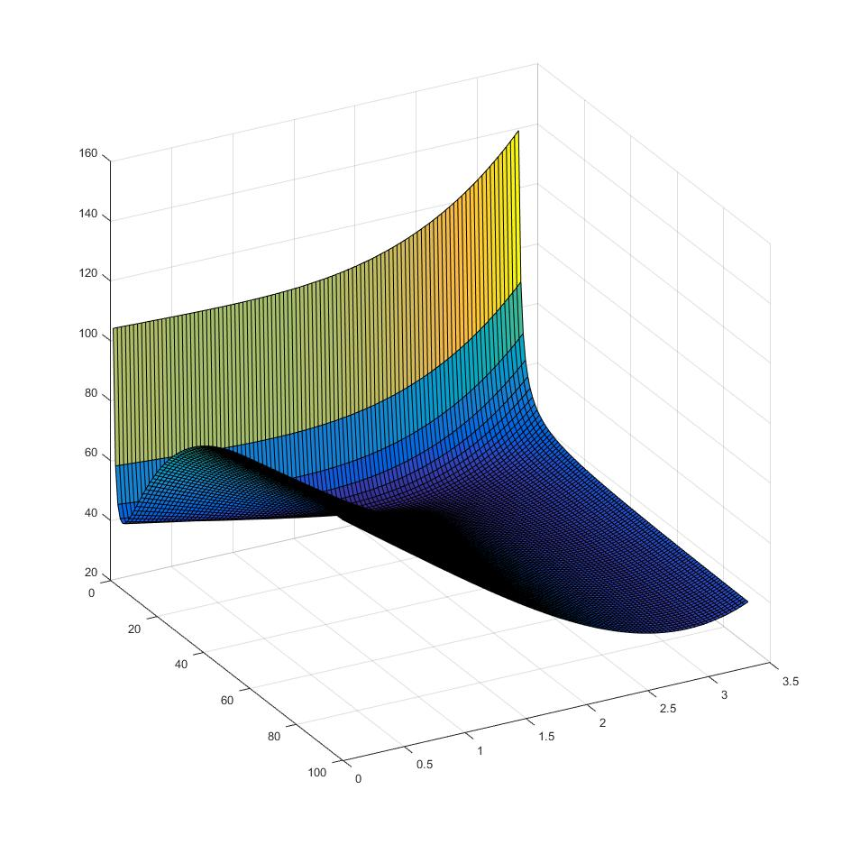
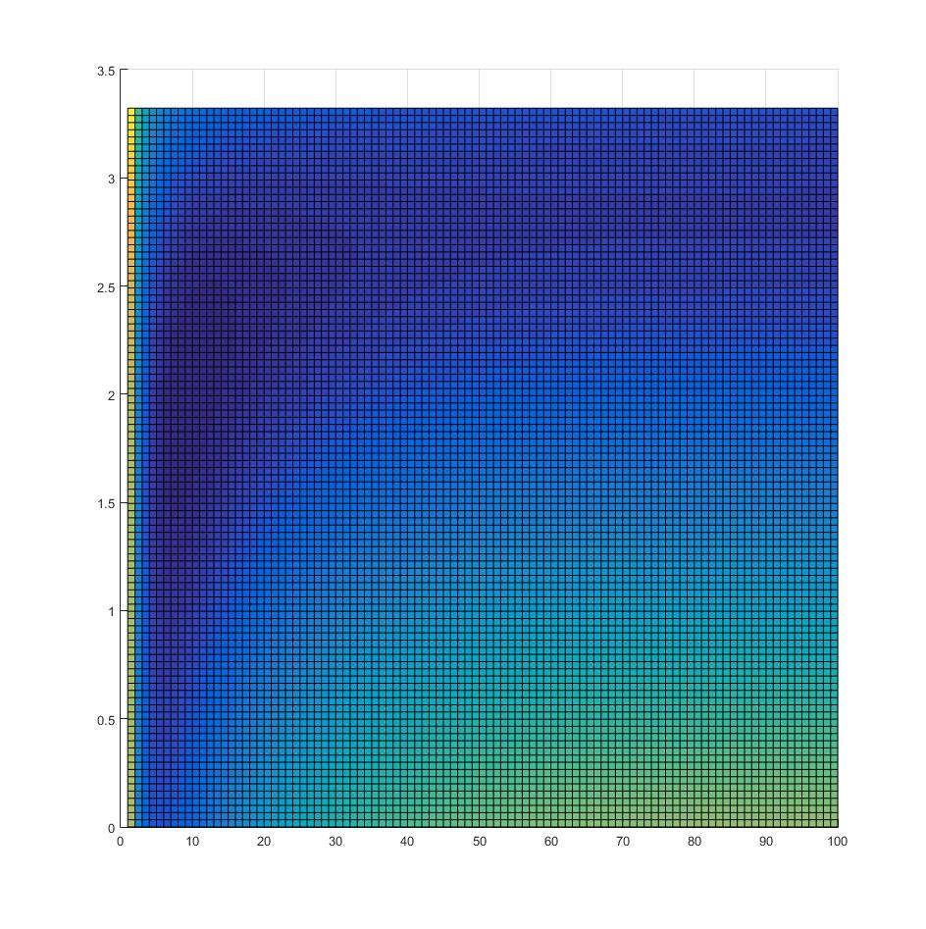
Résultats : modélisation (Matlab)

Slide 14
Résultats : modélisation (Matlab)
On observe un minimum global !
Fonction des paramètres définis précédemment
Corrélation entre l’ancienneté de la version et la probabilité d’infection
On a la présence d’une combinaison T/H optimale

Slide 15
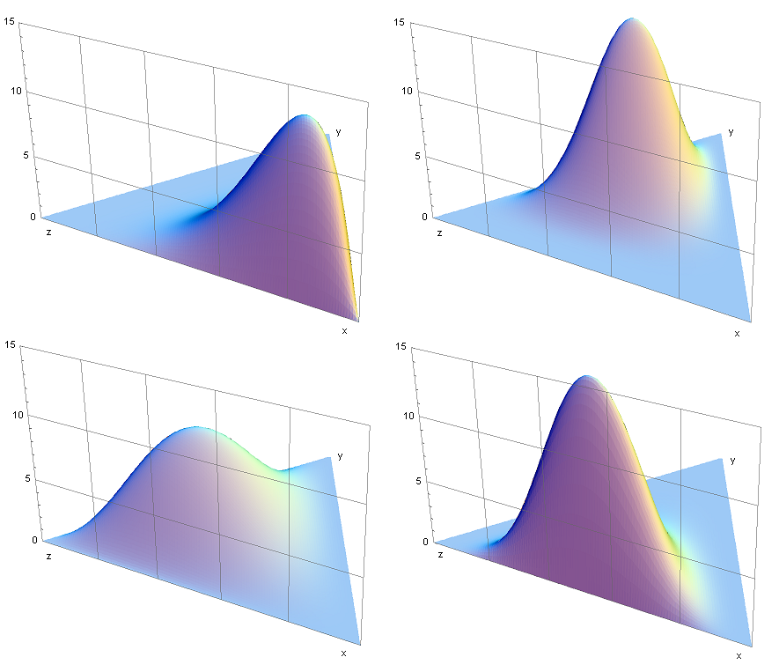
Simulation : Python
Système representé par des graphes
l liens d’un noeud (machine) vers les autres en moyenne
Distribution de Dirichlet pour les proportions des versions afin de faire varier l’entropie :
Distribution de Dirichlet

Slide 16
Simulation : Python
Chaque noeud correspond à une version définie
Pour chaque version, les liens du graphe sont confirmés si les noeuds en contacts sont de même version :
v3
v2
v2
v1
v1
v1
v1
v1
v3
v3
Graphe pour V1

Slide 17
Simulation : Python
Il ne reste plus qu’à parcourir le graphe en partant du noeud initial
On effectue Disjkstra pour chacun des autres noeuds pour savoir si un lien existe (et donc s’ils sont infectés)
On effectue cela pour chacune des versions
On fait une moyenne pondérée des résultats pour connaître le nombre moyen de machines infectées
On effectue cela 100 fois pour chaque distribution des proportions et l’on effectue la moyenne

Slide 18
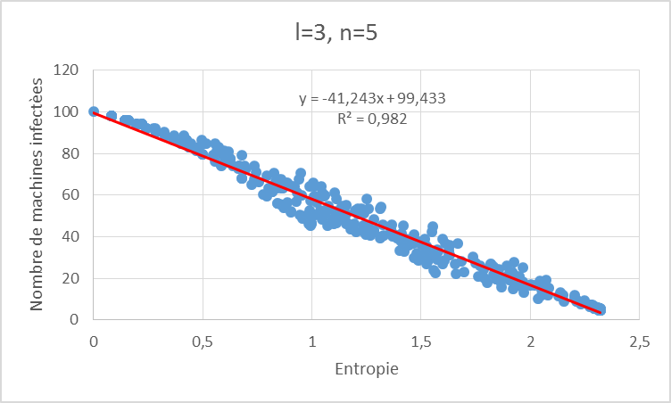
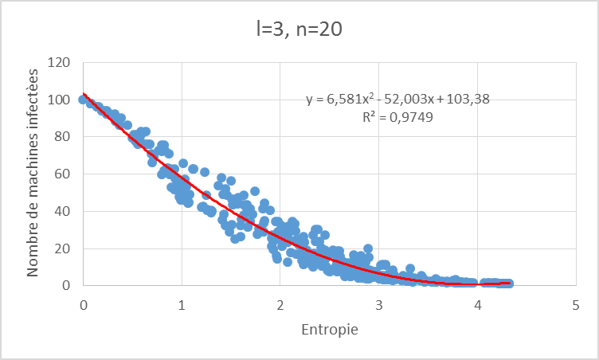
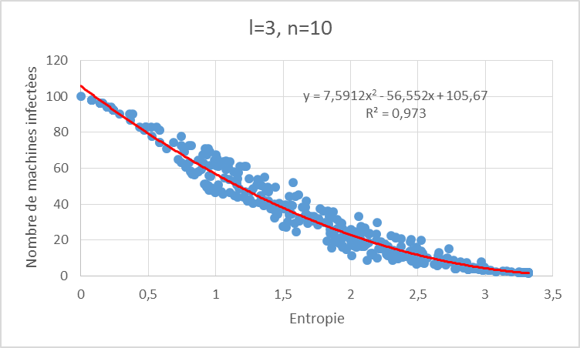

Résultats : simulation – l fixé
Dans notre modèle, $N_{infection}$ linéaire en H : $$D\left(H\right)=m−\frac{m−1}{\log_{2}{n}}∗H \\ D\left(H\right)=−42,63∗H+100$$
Assez proche, mais un second degré est nécessaire pour n plus grand.

Slide 19
Résultats : simulation– l fixé
Il y a bien une relation entre nombre de machines infectées et l’entropie !
On obtient tout de même un interval d’erreur d’environ 20%
Plus n est grand, plus la décroissance est rapide avec l’augmentation de l’entropie
Le nombre de versions des logiciels à une influence importante sur le nombre de machines infectées
Linéaire jusqu’à H=2
Au-delà, le gain se réduit !

Slide 20
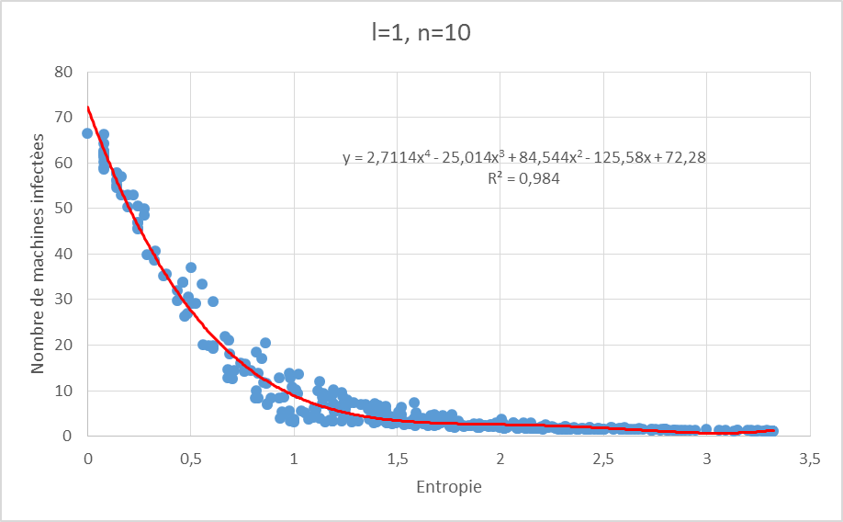
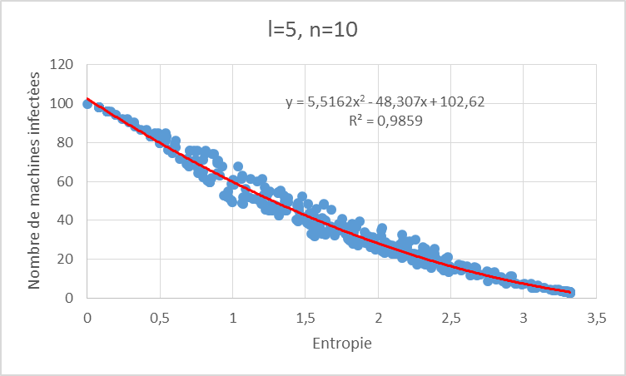
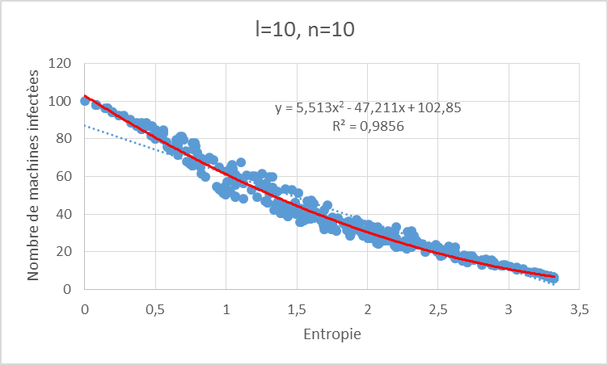
Résultats : simulation – n fixé

Slide 21
Résultats : simulation – n fixé
Pour l petit, même avec une entropie faible tout le système n’est pas affecté
Décroissance très rapide avec l’entropie
Pour l grand, le résultat se stabilise
l n’a donc a priori qu’un impact relatif sur le nombre de machine infecté

Slide 22
Limitations et travail ultérieur
Malware ciblant une unique version d’un logiciel
Simulation réductrice (beaucoup d’hypothèses)
Pas de données en environnement réel
Possibilité de prendre en compte plutôt une vulnérabilité qu’une version de logiciel
Prise en compte de la difficulté d’infection
Définition des coûts difficiles
Besoin de définir les paramètres de coût pour obtenir un résultat applicable en pratique

Slide 23
Conclusion
La diversité logicielle à une influence non négligeable sur le risque d’infection
Recherche innovante
Résultats attendus mais intéressants
De nombreuses études sur le sujet de la diversité comme mesure de securité
Pas de grande percée, mais modèle à approfondir

